Slide 1
Представляет новый проект

Slide 2
Все произведения искусства
на одном портале!
http://art.biblioclub.ru

Slide 3
Арт-Портал – это
Более 54000 изображений
Более 6000 авторов
Более 3000 музеев

Slide 4
Стили и направления
Жанры
Абстракционизм
Барокко
Импрессионизм
Кубизм
Постимпрессионизм
Примитивизм
Реализм
Рококо
Символизм
Футуризм
Аллегорический жанр
Анималистический жанр
Батальный жанр
Бытовой жанр
Исторический жанр
Мифологический жанр
Натюрморт
Пейзаж
Портрет
Религиозный жанр
и другие…

Slide 5
Живопись
Информация об объекте
Работа с объектом

Slide 6
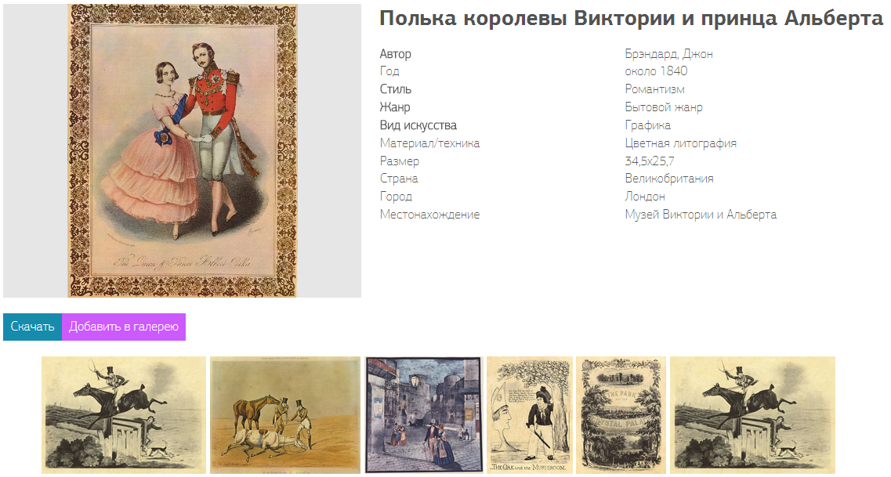
Графика
Рекомендуемые для просмотра объекты

Slide 7
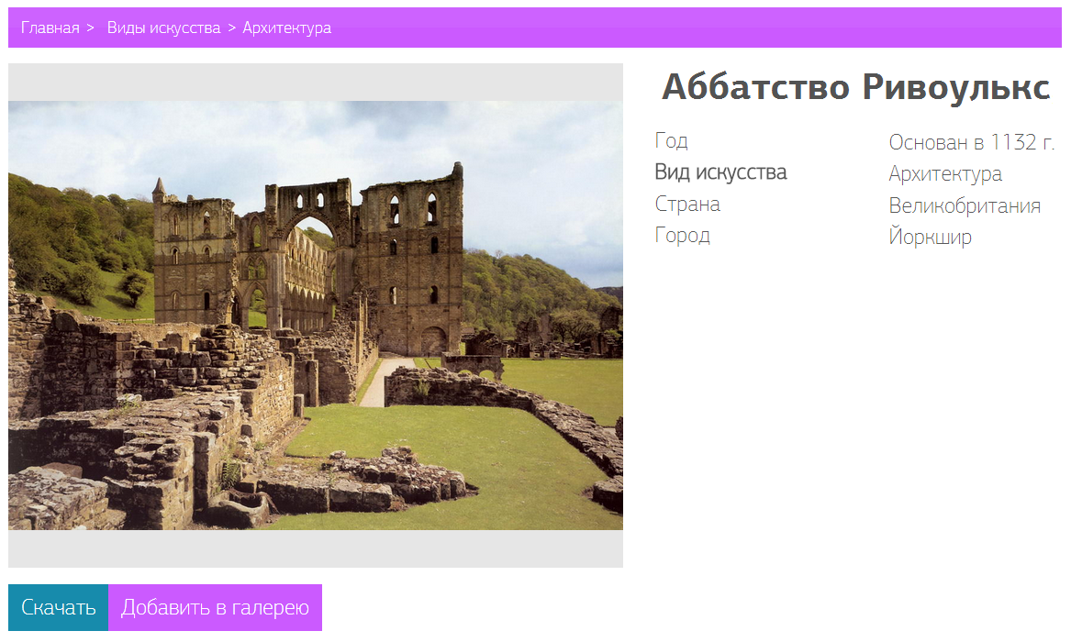
Архитектура
Навигационная цепочка

Slide 8
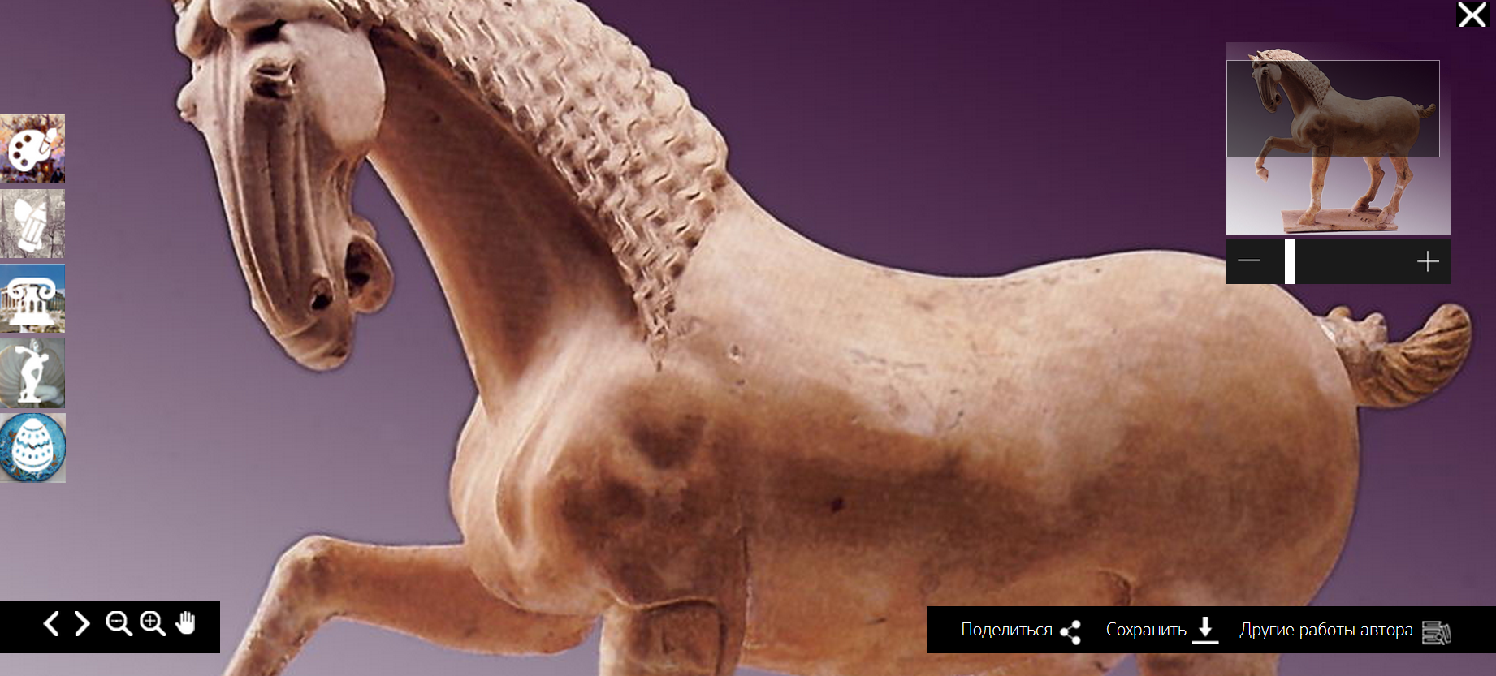
Скульптура
Описание картины
Скачать
Добавить в галерею
Поделиться
Другие работы
Масштабирование
Работа с объектом

Slide 9
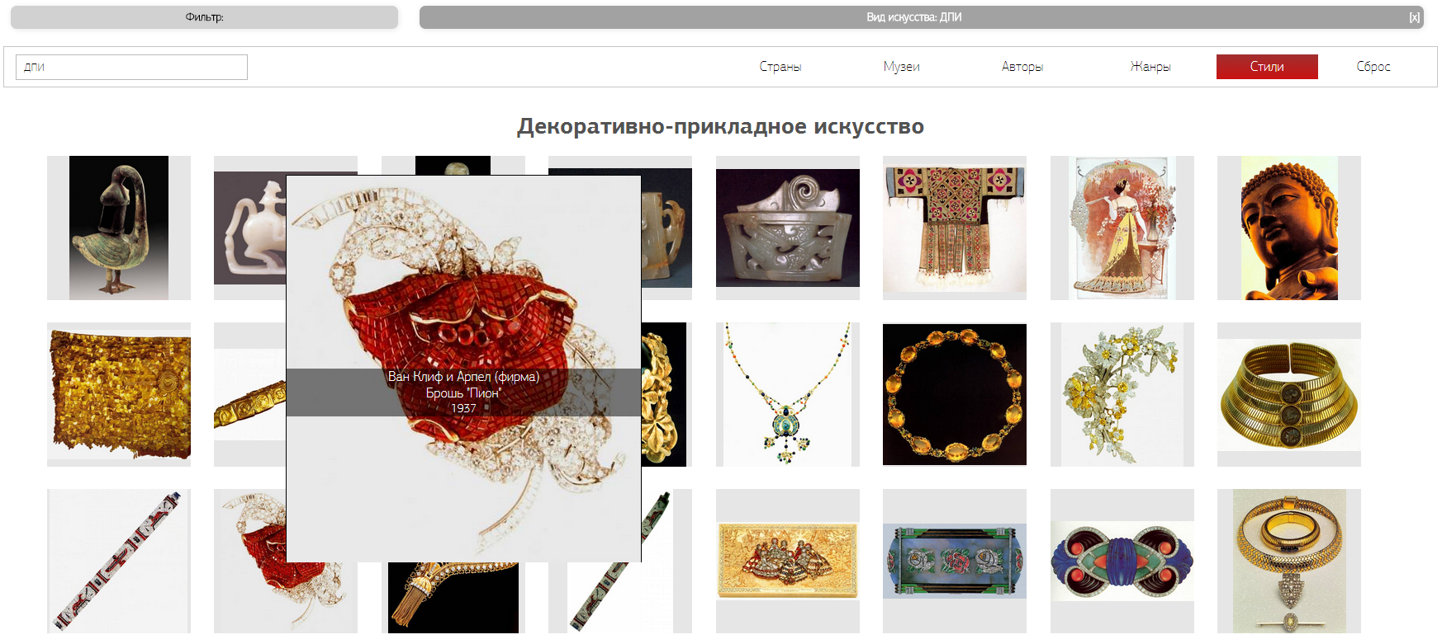
Декоративно-прикладное искусство
Фильтр внутри раздела
Предпросмотр объекта

Slide 10
Возможности пользователя

Slide 11
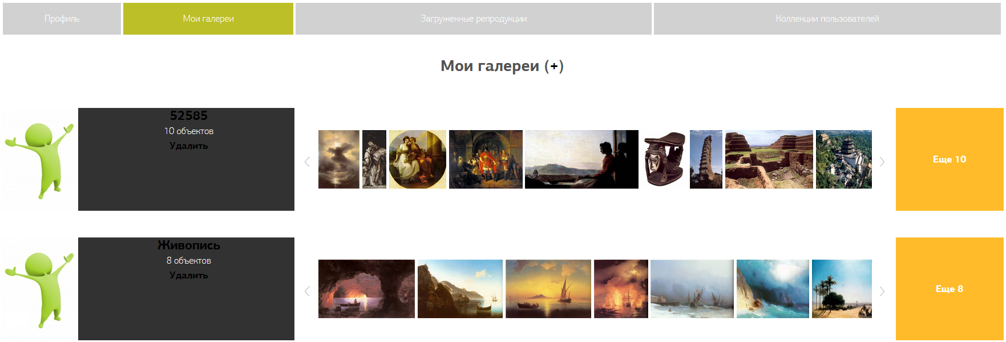
Возможности пользователя – «Мои галереи»
Добавление галереи
Предпросмотр добавленных объектов
Все объекты галереи

Slide 12
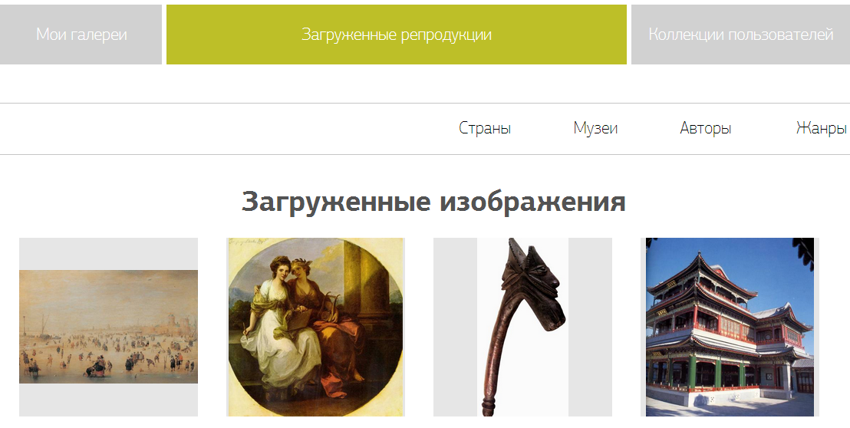
Возможности пользователя – «Загруженные репродукции»
Скаченные пользователем объекты

Slide 13
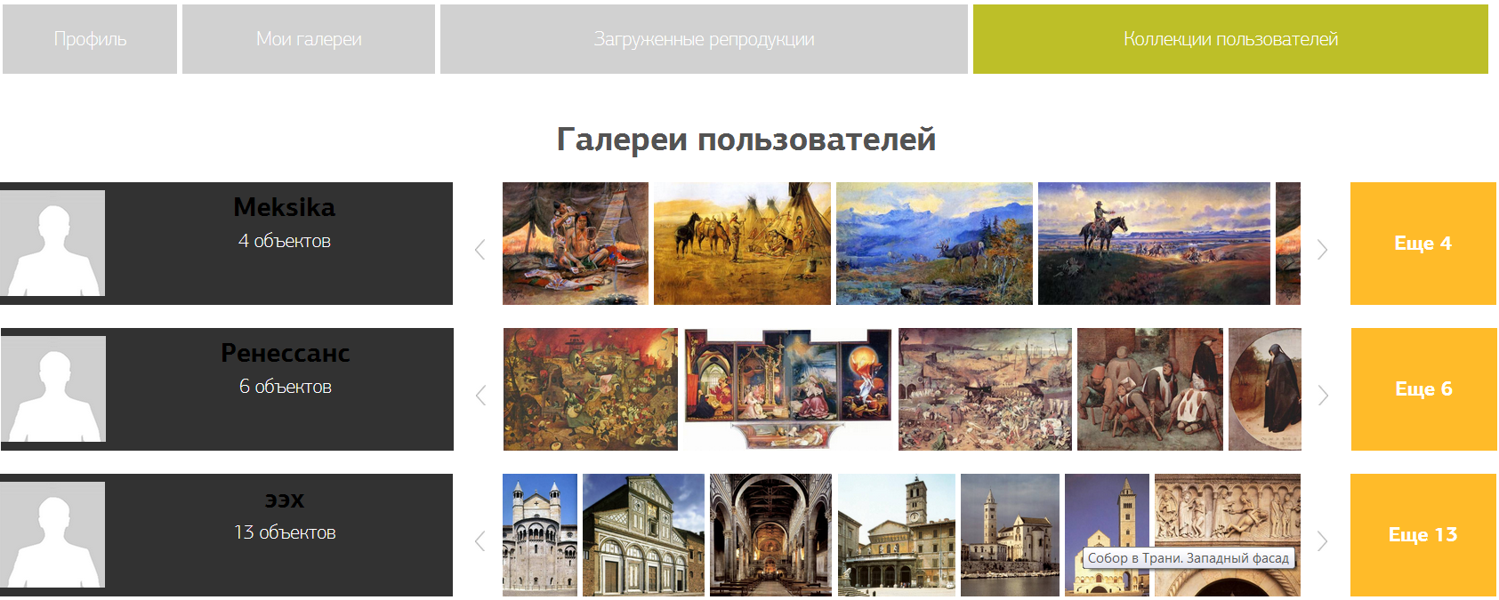
Возможности пользователя – «Коллекции пользователей»
Название коллекции
Название объекта

Slide 14
Настройки параметров
Хронологический фильтр
Поисковая строка
Фильтр по параметрам
Режим просмотра объектов

Slide 15
Расширенный поиск
Параметры поиска

Slide 16
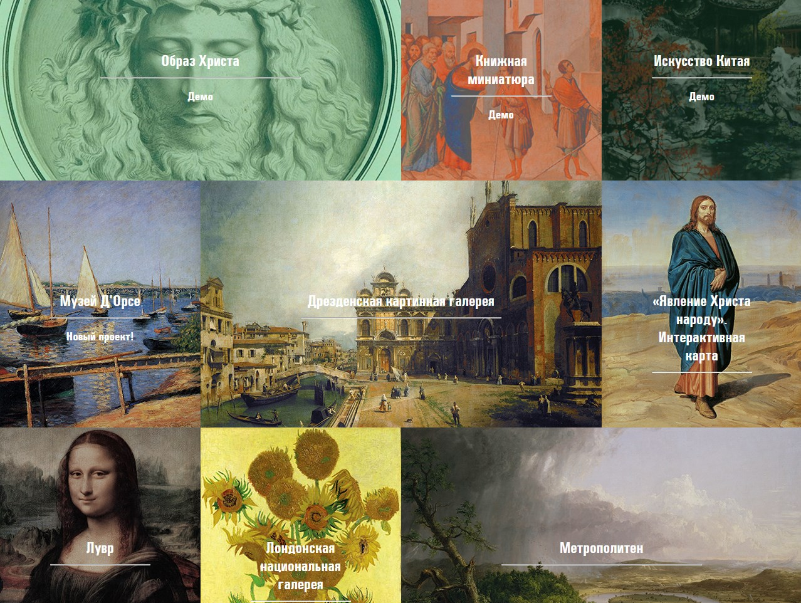
Артотека – отдельный раздел арт-портала
Обложки проектов

Slide 17
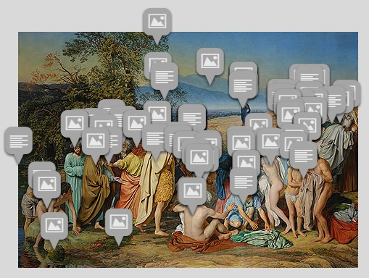
Виды проектов артотеки
Интерактивная страница
Интерактивная карта
Лонгрид

Slide 18
Присоединяйся,
будет интересно!

